Slide 1
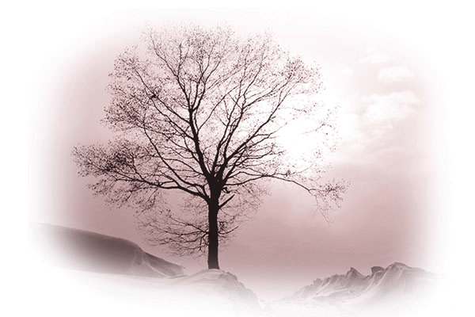
杜甫后期生活概况
安史之乱前夕，杜甫离长安回奉先(现在陕西蒲城)探亲。不久安禄山发动叛乱并攻下潼关，杜甫一家人流亡北行，到了州(现在陕西富县)。杜甫把家小安置在羌村后，恰值肃宗在凤翔(现在属陕西)即位，于是他只身前往投奔肃宗，不料中途为乱兵所俘，被带到长安，因官卑职小，未被囚禁。第二年即至德二载(757年)四月，他乘隙逃出长安到了凤翔，被授为左拾遗，却因上疏，触怒肃宗，被放还探亲。这年九月，唐军收复长安，肃宗还京，杜甫也回到京城，仍充当左拾遗。乾元元年(758年)，复出为华州(现在陕西华县)地方官。第二年，郭子仪收复洛阳后，杜甫曾回河南探视旧居，旋即回华州。严武为成都尹，杜甫弃官入蜀，建草堂于成都西郊浣花溪畔，总算过上了比较安定的生活。然而好景不长，宝应元年(762年)，剑南兵马使徐知道发动叛乱，他又流亡到了梓州(现在四川三台)。过了两年，他的好友严武复为成都尹，他又从阆州(现在四川阆中)折回成都，入严武幕。不料严武第二年即因病去世，使他失去依靠，他只好东下，在夔州住了一年多。此后他一直在水上飘泊，由江陵到公安，再到岳阳，于代宗大历五年(770年)卒于湘江舟中。

Slide 2
《登高》赏析
1、朗读全诗，借助工具书扫清文字障碍。
2、理解内容，赏析意境。
诗词之美多美在意境的塑造。所以诗词赏析重在其意境的塑造。自读时在初步了解诗文内容的基础上去品味意境。看看诗中表达了诗人怎样的思想感情?

Slide 3
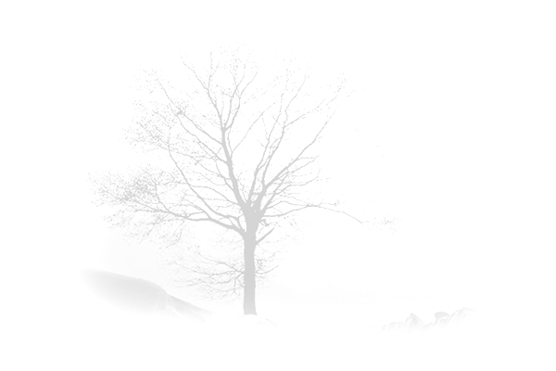
登高
风急天高猿啸哀,渚清沙白鸟飞回.
秋风呼啸，天空高远，猿啸悲凉；小洲水清沙白鸟儿飞舞
回旋。
无边落木萧萧下,不尽长江滚滚来。
无边的落叶萧萧地坠下，不尽的长江滚滚地奔来。
万里悲秋常作客,百年多病独登台。
经常飘泊万里，作客他乡，更添悲秋情绪，晚年多灾多病，今天又独自登临高台。
艰难苦恨繁霜鬓,潦倒新停浊酒杯。
命运艰难，可恨鬓角又像著了繁霜，穷途潦倒心灰冷，因病戒酒不举杯。
《登高》写登高所见的秋江景色，抒发长年飘泊、老病孤愁的感情。

Slide 4
题解
这首诗作于唐代宗大历二年（767）秋。当时安史之乱已经结束四年了，但地方军阀又乘时而起，相互争夺地盘。杜甫本入严武幕府，依托严武，可惜严武不久病逝，使他失去了依靠，只好离开经营了五六年的成都草堂，买舟南下，本想直达夔门，却因病魔缠身，在云安呆了几个月后才到夔州。如不是当地都督的照顾，他也不可能在此一住就是三个年头。而就在这三年里，他的生活依然很困苦，身体也非常不好。
这首诗就是五十六岁的老诗人在这极端困窘的情况下写成的。那一天，他独自登上夔州白帝城外的高台，登高临眺，百感交集。望中所见，激起意中所触；萧瑟的秋江景色，引发了他身世飘零的感慨，渗入了他老病孤愁的悲哀。于是，就有了这首被誉为“古今七言律第一”的旷世之作。

Slide 5
风急天高猿啸哀，渚清沙白鸟飞回。
天高风急，秋气肃杀，猿啼哀啸，十分悲凉；清清河洲，白白沙岸，鸥鹭低空回翔。首联两句，对举之中仍复用韵，且句中自对，无一虚设。这是诗人登高看到的景象，构成一幅悲凉的秋景图画，为全诗定下了基调。登高而望，江天本来是开阔的，但在诗人笔下，却令人强烈地感受到：风之凄急、猿之哀鸣、鸟之回旋，都受着无形的秋气的控制，仿佛万物都对秋气的来临惶然无主。“风急”，夔州位于长江之滨，三峡之首的瞿塘峡之口，素以水急、风大著称。 “猿啸哀”，巫峡多猿，鸣声凄厉。当地民谣说：“巴东三峡巫峡长，猿鸣三声泪沾裳。”“渚”，水中的小块陆地。

Slide 6
无边落木萧萧下，不尽长江滚滚来。
落叶飘零，无边无际，纷纷扬扬，萧萧而下；奔流不尽的长江，汹涌澎湃，滚滚奔腾而来。 颔联为千古名句，写秋天肃穆萧杀、空旷辽阔的景色，一句仰视，一句俯视，有疏宕之气。“无边”，放大了落叶的阵势，“萧萧下”，又加快了飘落的速度。在写景的同时，深沉地抒发了自己的情怀，传达出韶光易逝，壮志难酬的感怆。它的境界非常壮阔，对人们的触动不限于岁暮的感伤，同时让人想到生命的消逝与有限，宇宙的无穷与永恒。透过沉郁悲凉的精工对句，显示着诗人出神入化的笔力，有“建瓴走坂”、“百川东注”的磅礴气势。前人誉为“古今独步”的“句中化境”。

Slide 7
万里悲秋常作客，百年多病独登台。
我万里漂泊，常年客居他乡，对此秋景，更觉伤悲；有生以来，疾病缠身，今日独自登临高台。颈联是诗人一生颠沛流离生活的高度概括，有顿挫之神。诗人从空间（万里）、时间（百年）两方面着笔，把久客最易悲秋，多病独自登台的感情，融入一联雄阔高浑的对句之中，情景交融，使人深深地感到他那沉重的感情脉搏。语言极为凝炼，乃千古名句。宋代学者罗大经《鹤林玉露》析此联云：“万里，地之远也；悲秋，时之惨凄也；作客，羁旅也；常作客，久旅也；百年，暮齿也；多病，衰疾也；台，高迥处也；独登台，无亲朋也；十四字之间含有八意，而对偶又极确。”“八意”，即八可悲：他乡作客，一可悲；常作客，二可悲；万里作客，三可悲；又当萧瑟的秋天，四可悲；年已暮齿，一事无成，五可悲；亲朋亡散，六可悲；孤零零的独自去登，七可悲；身患疾病，八可悲。

Slide 8
艰难苦恨繁霜鬓，潦倒新停浊酒杯。
时世艰难，生活困苦，我常恨鬓如霜白；浊酒销忧，却怎奈潦倒，以至需要停杯。尾联转入对个人身边琐事的悲叹，与开篇《楚辞》般的天地雄浑之境，形成惨烈的对比。“苦恨”，甚恨，意思是愁恨很深。“潦倒”，犹言困顿衰颓，狼狈失意。 新停浊酒杯：一般解释为戒酒，不妥。“停”是表示某种动作状态延续途中的一时中断，这一句是说，我一人登台，独饮浊酒，无亲朋相伴，慢慢举起销忧解愁的酒杯，停在嘴边——我的身体已承受不了啦，至今饮酒不断、未曾有过停杯体验的我，不禁为自己身心之衰感到愕然。新，指初次出现。“浊酒”是相对于“清酒”而言，是一种带糟的酒，就像今天的米酒。

Slide 9
这是一首最能代表杜诗中景象苍凉阔大、气势浑涵汪茫的七言律诗。前两联写登高闻见之景，后两联抒登高感触之情。由情选景，寓情于景，浑然一体，充分表达了诗人长年飘泊、忧国伤时、老病孤愁的复杂感情。而格调却雄壮高爽，慷慨激越，高浑一气，古今独步。
这首律诗很特别，其四联句句押韵，皆为工对，且首联两句，又句中自对，可谓“一篇之中，句句皆律，一句之中，字字皆律”。就写景而言，有工笔细描（首联），写出风、天、猿、渚、沙、鸟六种景物的形、声、色、态，每件景物均只用一字描写，却生动形象，精炼传神；有大笔写意（颔联），传达出秋的神韵。抒情则有纵的时间的着笔，写“常做客”的追忆；也有横的空间的落墨，写“万里”行程后的“独登台”。从一生飘泊，写到余魂残骨的飘零，最后将时世艰难归结为潦倒不堪的根源。这样错综复杂手法的运用，把诗人忧国伤时，老病孤愁的苍凉，表现得沉郁而悲壮。难怪明代胡应麟《诗薮》说，全诗“五十六字，如海底珊瑚，瘦劲难名，沉深莫测，而精光万丈，力量万钧。通章章法、句法、字法，前无昔人，后无来学，微有说者，是杜诗，非唐诗耳。然此诗自当为古今七言律第一，不必为唐人七言律第一也”。

Slide 10
请你尝试《蜀相》赏析
1、认真自读全诗，扫清文字障碍。
2、理解内容，赏析意境。
诗词之美多美在意境的塑造。所以诗词赏析重在其意境的塑造。自读时在初步了解诗文内容的基础上去品味意境。看看诗中表达了诗人怎样的思想感情？

Slide 11
蜀相
丞相祠堂何处寻？锦官城外柏森森。
丞相的祠堂到哪里去找寻？锦官城外的柏树郁郁森森。
映阶碧草自春色，隔叶黄鹂空好音。
映着石阶的碧草独自地呈现着春色，隔着树叶的黄鹂唱着动听的声音。
三顾频烦天下计，两朝开济老臣心。
刘备三顾芧庐，是为了制定天下的大计，你辅佐两朝创业治国，竭尽了老臣为国为民的耿耿忠心。
出师未捷身先死， 长使英雄泪满襟。
出征还没获胜自己却先死去，经常使得后世英雄泪满衣襟。
《蜀相》前四句写武侯祠，后四句先概括诸葛亮的功业，后述惋惜之情。诗中借歌颂诸葛亮的丰功伟绩。抒发了诗人自己功业未就的感慨。

Slide 12

对两首杜诗语句的解读，不确切的一项是
B
A、《登高》首联，勾画出一幅秋天肃杀的图景，折射出诗人内心的凄楚。“风急天高”“渚清沙白”，不正是秋景的写生吗？加之耳听“猿啸哀”、目睹“鸟飞回”，恰恰流溢出诗人有国难奔有家难投的怅惘。
B、《登高》颔联视野开阔，气势宏大—“无边”与“不尽”从平面上极写数量之大；“萧萧下”与“滚滚来”则从立体上表现壮阔之势。
C、题曰“蜀相”而未题曰“武侯祠”，可见诗人意在人而不在物。杜甫绝非为旅游而旅游。因此可以认定：诗的意境有二—一则，歌颂诸葛亮的才智与功业；二则，惋惜自己的壮志未酬。
D、“碧草自春色”，“黄鹂空好音”。诗人入得祠来，不关注巍巍之殿宇，凛凛之塑像，却将“自春色”与“空好音”摄入镜头，这样的构思，岂不是为了烘托末句“长使英雄泪沾襟”而蓄势。
本项的表述理解失误—“尽”只表示量多势大，并未形容“平面”

Slide 13
2、对上述两首唐诗的赏析，不恰当的一项是
D
A、写《登高》时，杜甫住在夔州，地处长江之滨，瞿塘峡口。此处向以水急、风大、多猿著称。诗人经观察，捕捉住了这些特点，将它们巧妙地融入秋江景色，借以展现出自己长年飘泊、老病孤愁的情感世界。
B、《登高》运用了卒章显志的手法，展示了自己的真实生活，剖露了诗人的实在感情：“艰难苦恨”、“潦倒”的景象，恰与“风急天高”的景物描绘形成强烈反差，正是这反差，使诗人形象跃然纸上。
C、“诗言志”。杜甫早年曾有“致君尧舜上，再使风俗淳”的远大抱负，甚至自比舜的大臣稷；然而唐皇并不器重他，致使诗人郁郁不得志。入蜀后，便深怀崇敬去瞻仰武侯祠，借古人之形象，以吐郁结在胸中的壮志难酬之块垒。
D、杜甫七律《登高》与《蜀相》内蕴深邃，形式整齐，若用普通话读之，颇能感受到旋律之美。《蜀相》尤以对仗工整诱人。如首联的一问一答，颔联的色彩对比，颈联的数字对比等，诵读时，都给以美的享受。
本项评价不当—《登高》古韵肯定和谐；今天诵之，则很是别扭：“回”要读huái;“怀”要读bāi，这样，便才能与“来”“台”一起押上ái韵。

